Slide 1
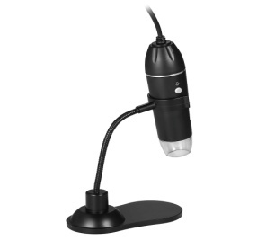
МБДОУ ЦРР - «ДЕТСКИЙ САД № 16 «КОРАБЛИК»
«Наноэкскурсия как средство познавательного развития детей старшего дошкольного возраста»

Slide 2
«Наноэкскурсия как средство познавательного развития детей старшего дошкольного возраста»

Slide 3
Целевые ориентиры на этапе завершения дошкольного образования предполагают, что ребенок проявляет любознательность, задает вопросы взрослым и сверстникам, интересуется причинно-следственными связями, пытается самостоятельно придумывать объяснения явлениям природы и поступкам людей; склонен наблюдать, экспериментировать. Обладает начальными знаниями о себе, о природном и социальном мире, в котором он живет; знаком с произведениями детской литературы, обладает элементарными представлениями из области живой природы, естествознания, математики, истории и т.п.; ребенок способен к принятию собственных решений, опираясь на свои знания и умения в различныхвидах деятельности. (ФГОС ДО).
Познавательное
развитие

Slide 4
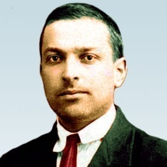
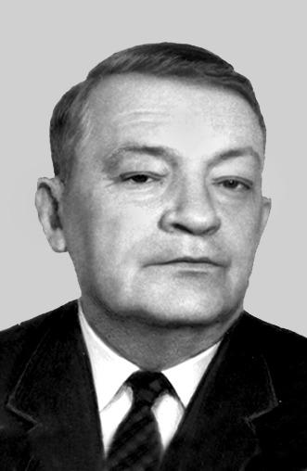
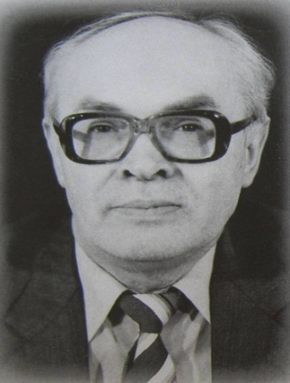
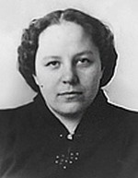
Даниил Борисович Эльконин
Лев Семёнович
Выгодский
Александр
Владимирович
Запорожец
Николай Николаевич
Поддъяков
Майя Ивановна
Лисина

Slide 5
Вопросы
анализа
Самоанализ деятельности с детьми в данном направлении Выделение имеющихся недостатков с точки, зрения решения задач познавательного и интеллектуального развития детей; Анализ содержания развивающей предметно-пространственной среды группы и ближайшего окружения способствующей познавательному развитию дошкольников; Беседы с детьми и педагогическое наблюдение; анкетирование родителей по данной теме; Изучение и анализ имеющихся методик, технологий, систем.

Slide 6
Опрос родителей, определяющий их пожелания в совершенствовании образовательного процесса, показал, что более 73 % опрошенных высказали мнение об
увеличении внимания педагогов к развитию интеллектуальной сферы, познавательных процессов и мыслительных операций (анализ, сравнение, обобщение, классификация и др.), формированию кругозора детей, развитию речи и формированию в перспективе готовности к школьному обучению.

Slide 7
Необходимо:
-определить разные направления работы по познавательному развитию , учитывающие особенности современных детей
использовать новые возможности технических средств, как способов организации интеллектуально-познавательного развития воспитанников
-грамотно применять познавательную литературу и полифункциональное дидактическое оборудование
-планировать и создавать познавательные циклы экскурсий, дидактических игр, серии коллекций разных видов, подборки познавательных проблемных вопросов, познавательных бесед и наблюдений
повышать компетенции и мотивацию родителей к развитию познавательной активности детей и формированию их разнонаправленных интересов к изучению окружающего
мира, вооружению доступными и эффективными
формами работы с детьми дома

Slide 8
Способность разбирать, которая оформлена в навыке выделения разных особенностей и характеристик предмета.
Способность комбинировать вещи и предметы помогает созданию различных сочетаний элементов
и их частей.
Умение рассуждать, которое проявляется в навыке формулировать идеи по порядку таким образом, что следующая фраза либо идет из предыдущей, либо имеет связи причины и следствия.
Умение планировать – это продумывание будущего
с целью получить результат и/или достигнуть определённой цели.

Slide 9
Нано- Нано (русское обозначение: н; международное: n) — одна из приставок, используемых в Международной системе единиц (СИ) для образования Наименование приставки происходит от лат. nanos — карлик. наименований и обозначений десятичных дольных единиц. Иначе говоря, вновь образованная единица равна одной миллиардной части исходной единицы.

Slide 10
развивать познавательную активность детей
осваивать средства и способы познания
развивать познавательную мотивацию
расширить представления детей об
окружающем мире (развитие кругозора)
расширять словарный запас и связную речь;
стимулировать умственные функции (анализ, синтез обобщение, классификация, установление причинно-следственных связей);
совершенствование познавательных процессов дошкольников
развивать сенсорное восприятие объектов окружающего мира
мотивировать детей на созидательную, творческую деятельность
развивать умение самостоятельно организовывать свою индивидуальную познавательную деятельность и совместно с другими детьми
воспитывать бережное отношение к живым объектам (включая себя) на основе принципов биоэтики
ЗАДАЧИ

Slide 11
-Почему муха с потолка не падает?
-Почему крапива жжётся?
-Почему куртка не промокает?
-Почему нельзя сосать сосульки?
-Почему волосы у всех разного цвета?
-Почему от одуванчика нос становится жёлтым?
-Почему комары кусаются?
-Почему трава зелёная?
-Зачем пауку паутинка?
-Откуда берётся пыль?
-Почему цветы разноцветные?

Slide 12
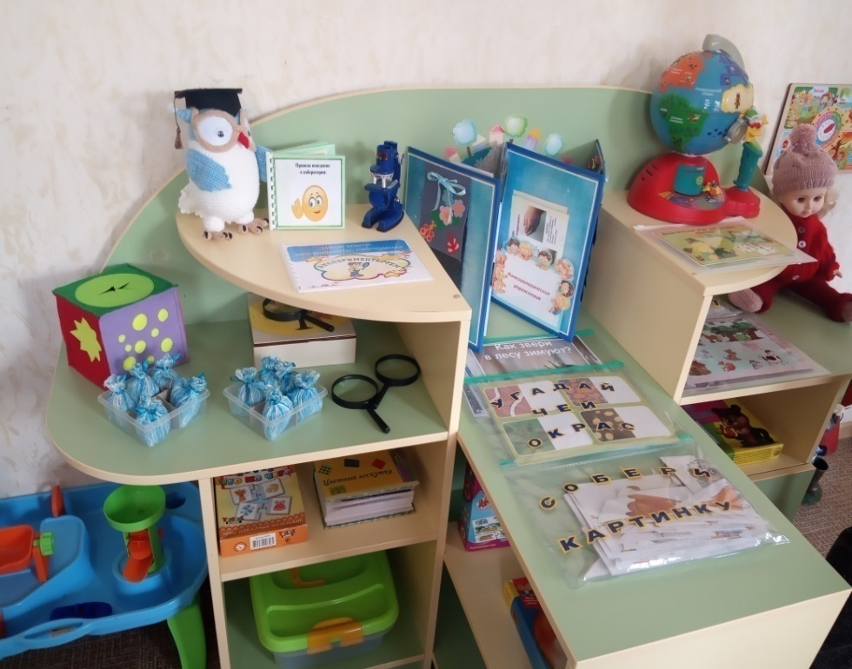
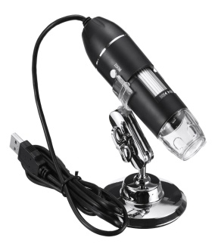
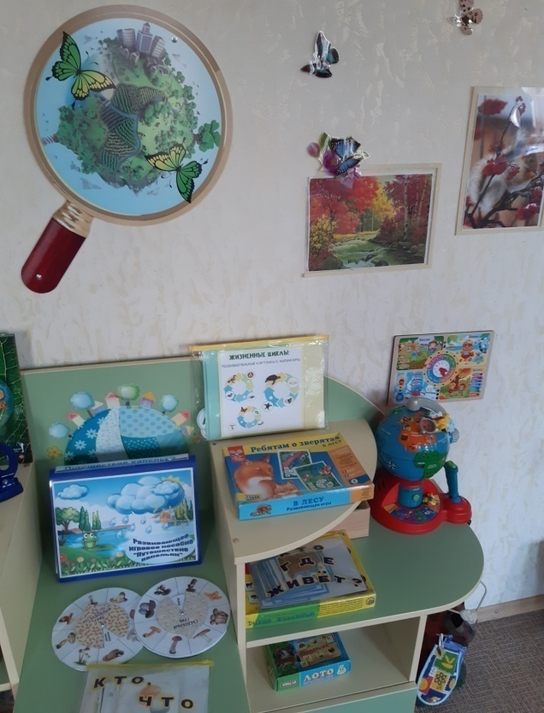
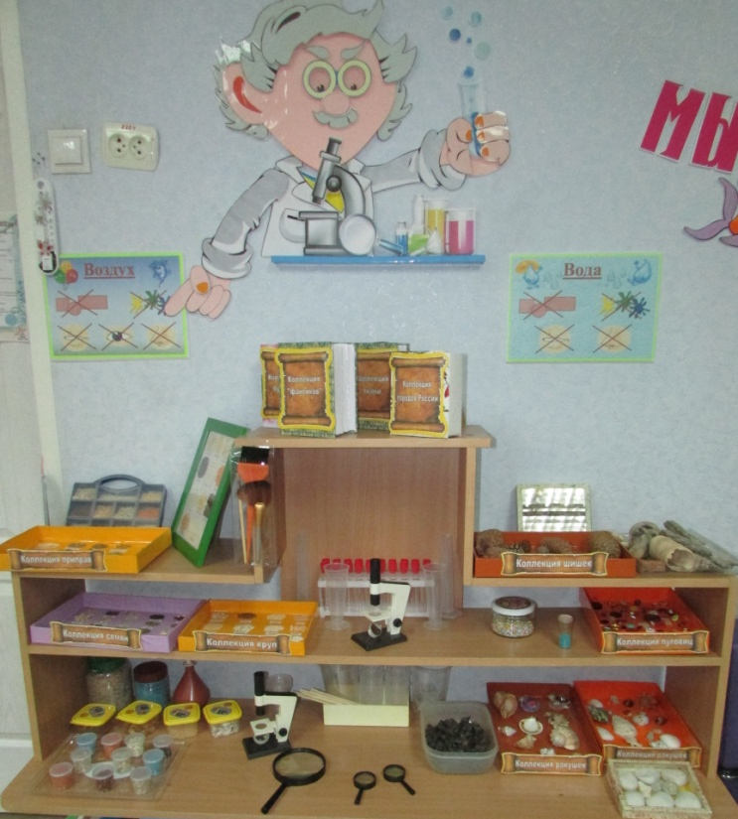
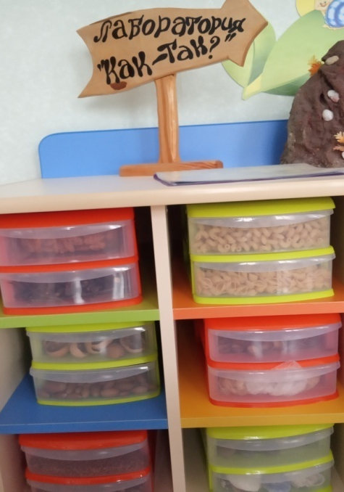
Обновление содержания
лаборатории в соответствии
с возрастом воспитанников

Slide 13
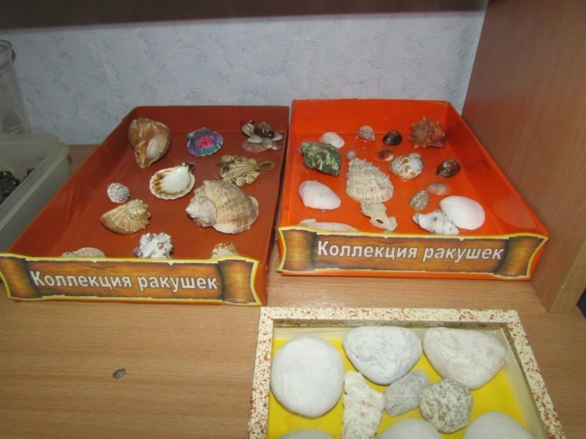
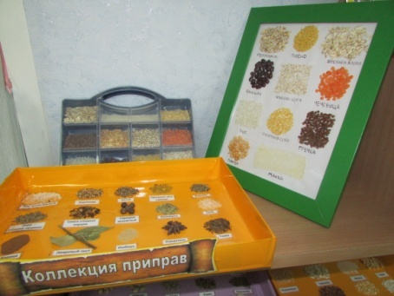
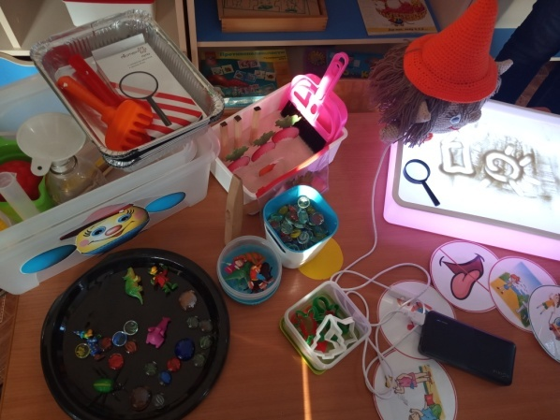
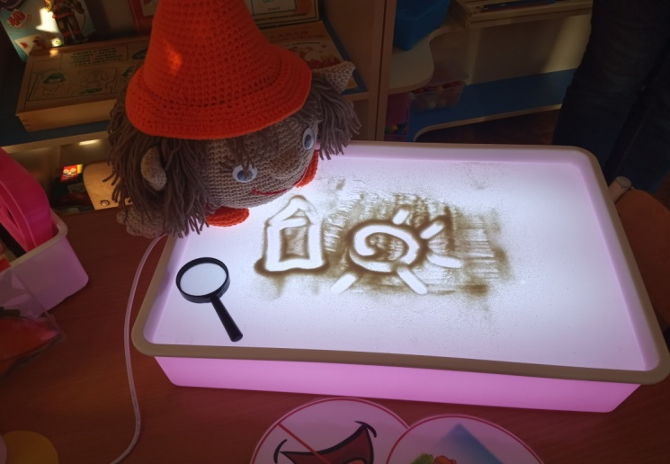

Slide 14
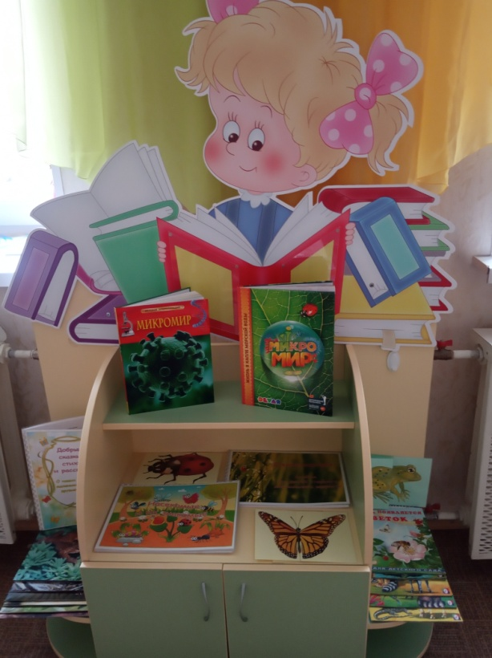
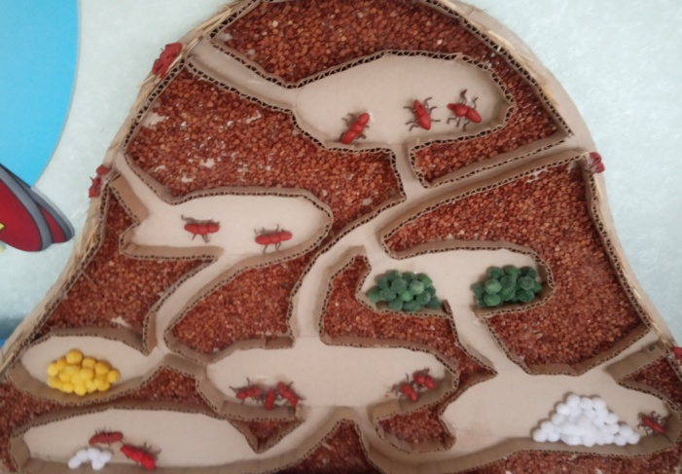
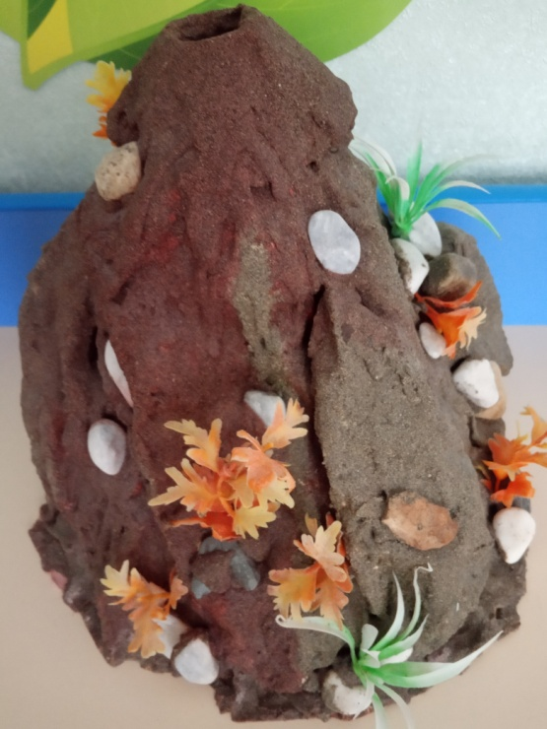
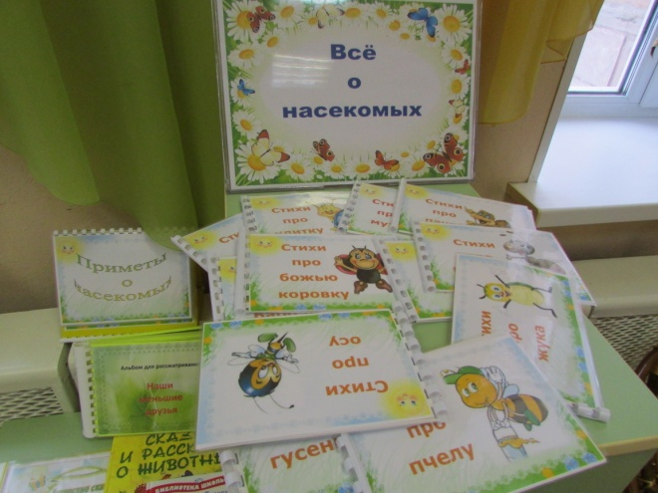
Действующие макеты для игротеки
Библиотека
«Маленький учёный»

Slide 15
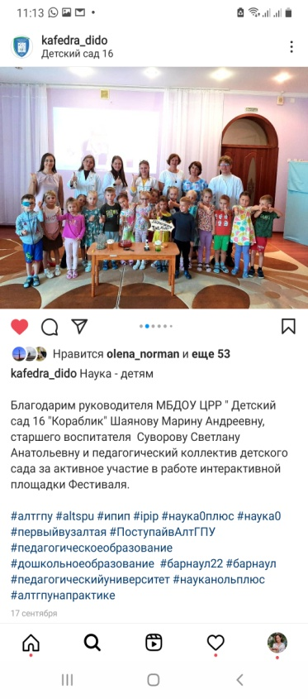
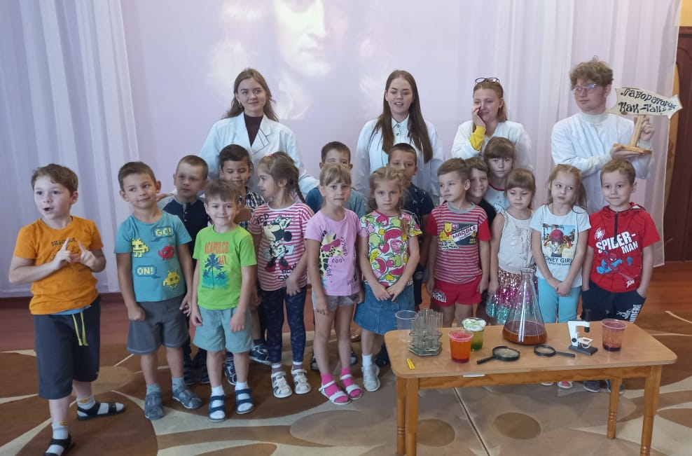
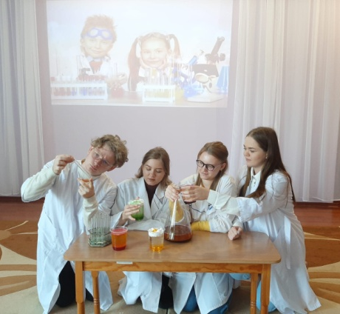
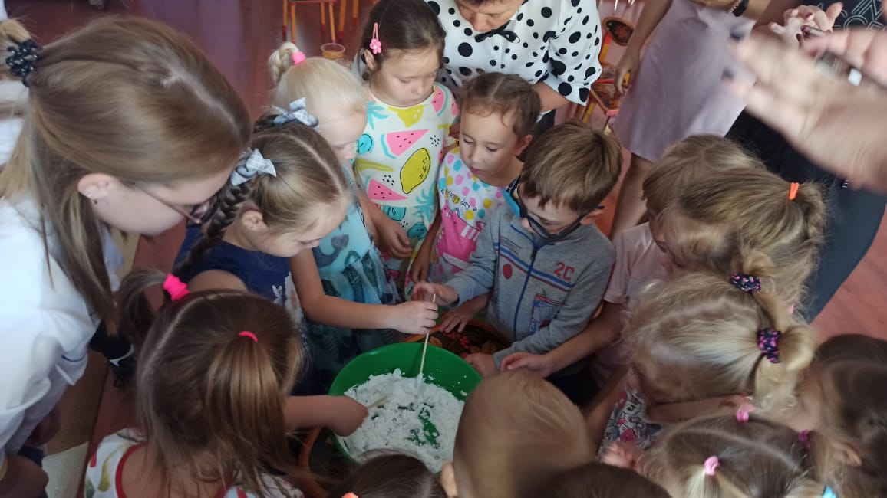
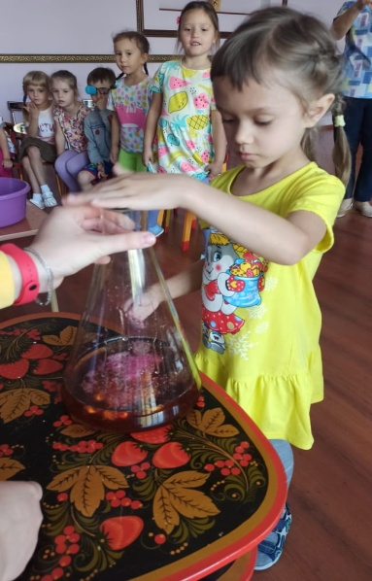
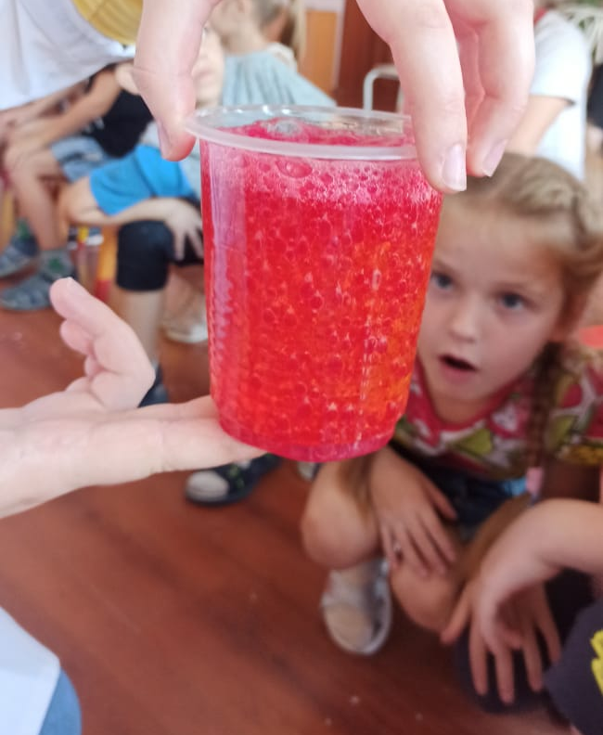

Slide 16
Познавательные блоки «Археологические раскопки» «Живая вода» «Воздух – невидимка» «Мир растений» «Мир животных» «Особенный мир грибов» «Что мы едим» «Из чего только сделаны мальчики, из чего только сделаны девочки?» «Нанотехнологии»

Slide 17
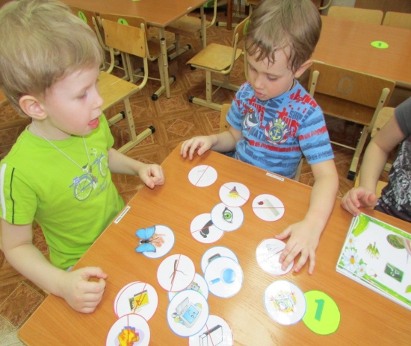
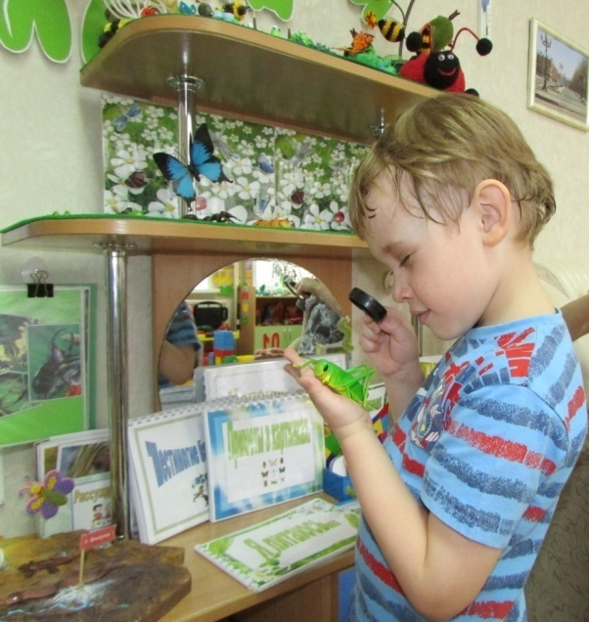
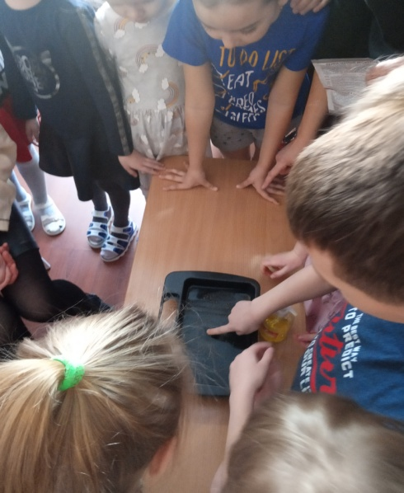
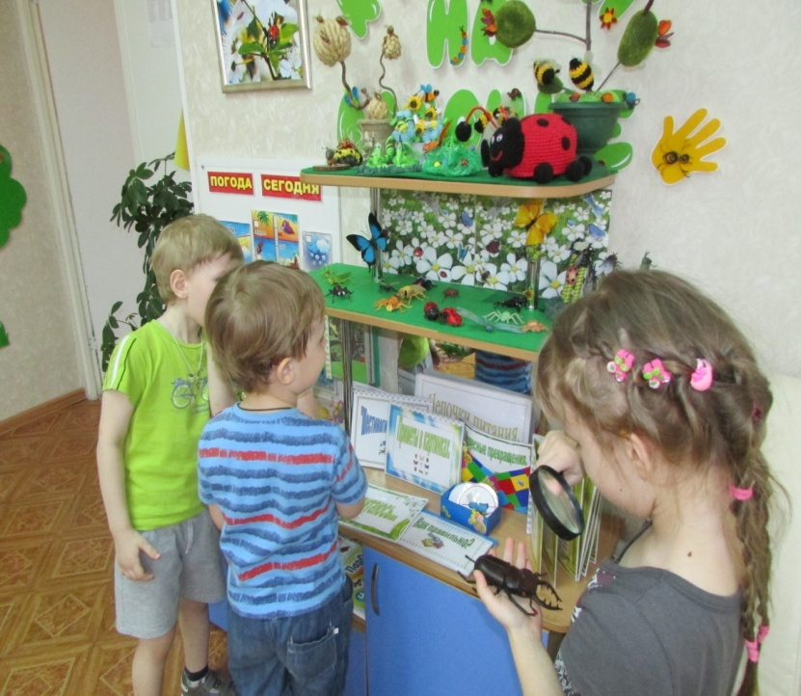
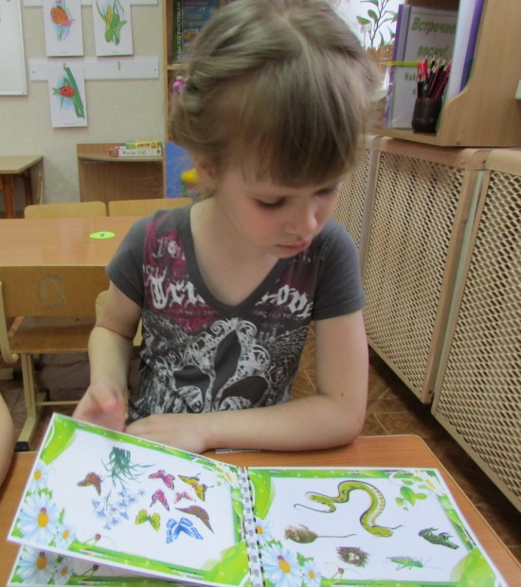
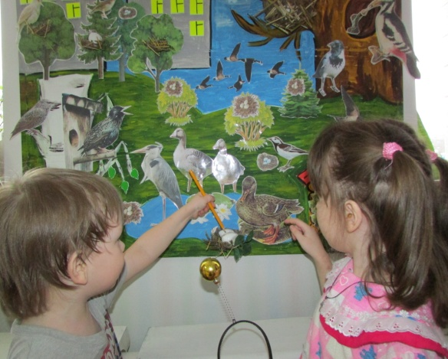

Slide 18
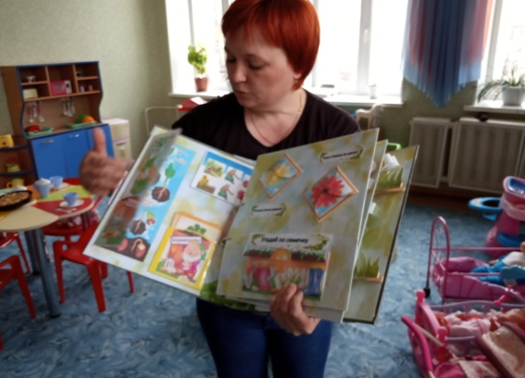
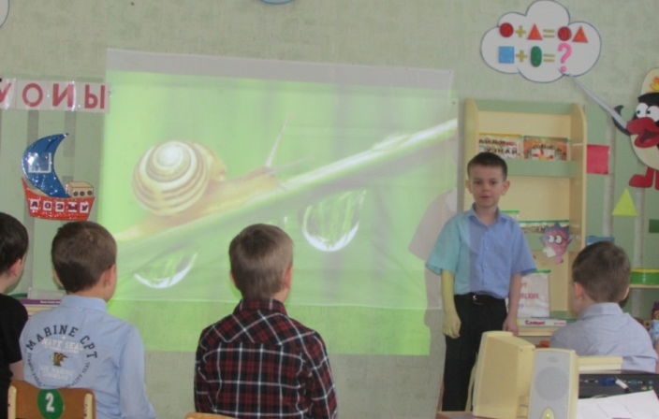
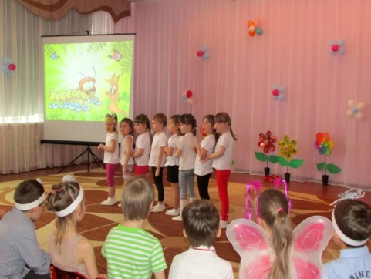
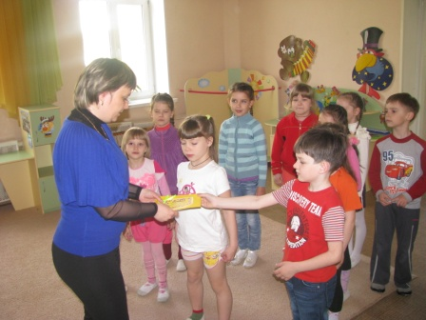
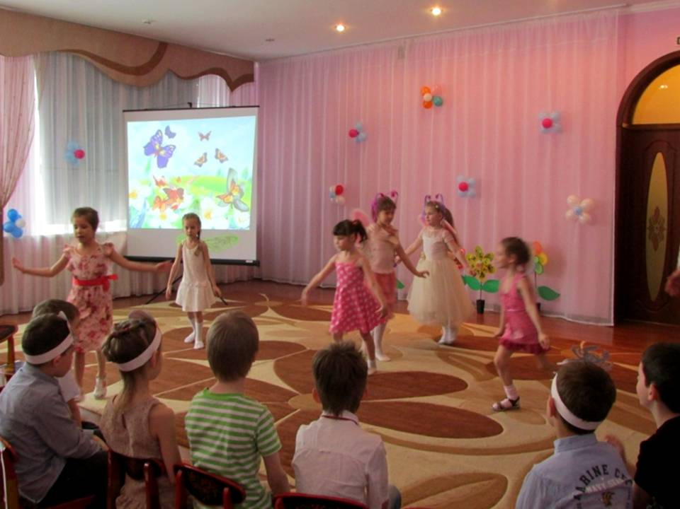
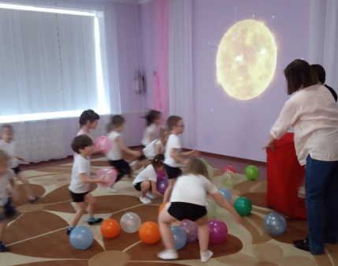
По каждой теме цикла «МИКРОМИР» предлагается совместная деятельность с детьми, которая организуется в ходе режимных моментов, а также используется на занятиях специалистов

Slide 19
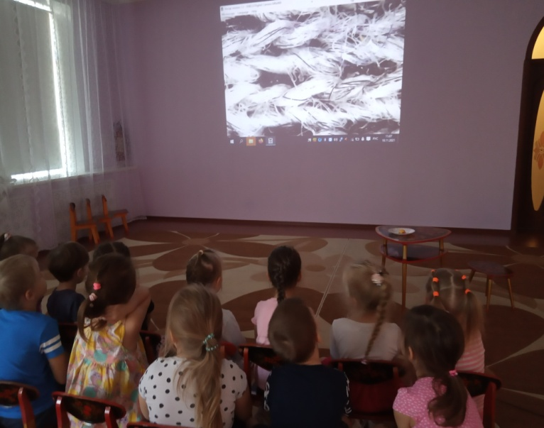
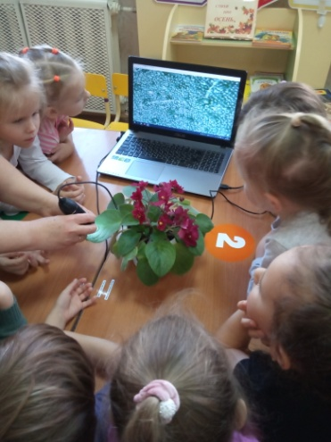
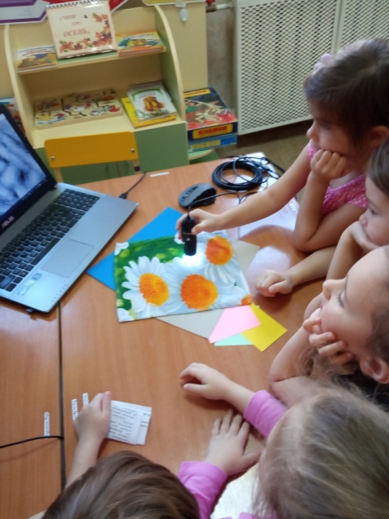
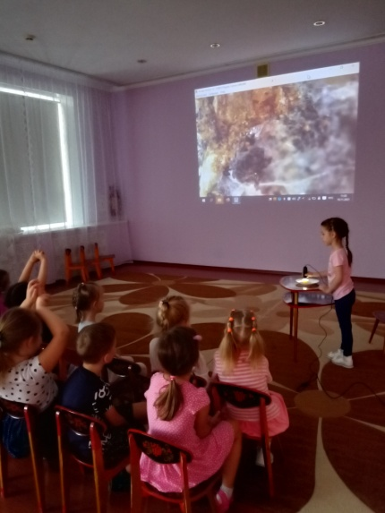
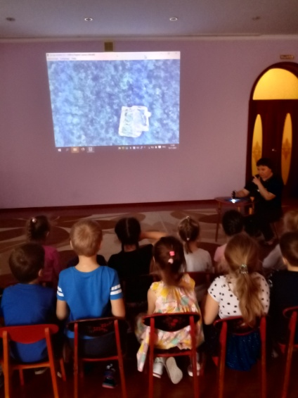

Slide 20
Результативность активизировались познавательные и мыслительные процессы происходит формирование системы элементарных знаний и отношений к окружающему миру устанавливаются доступные по возрасту причинно- следственные связи воспитывается бережное отношение к живым объектам возросла познавательная мотивация появились новые способы познания обогатилось сенсорное восприятие увеличивается степень произвольности внимания старших дошкольников возросла творческая деятельность расширился словарный запас повышается активность участия в познавательных и интеллектуальных конкурсах

Slide 21
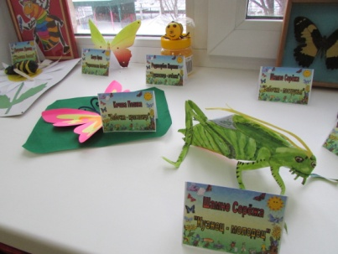
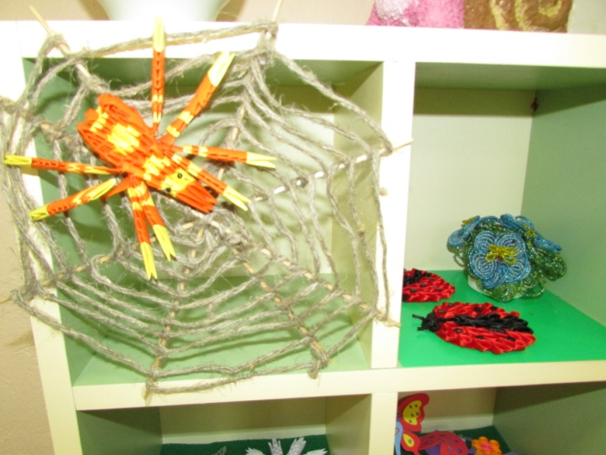
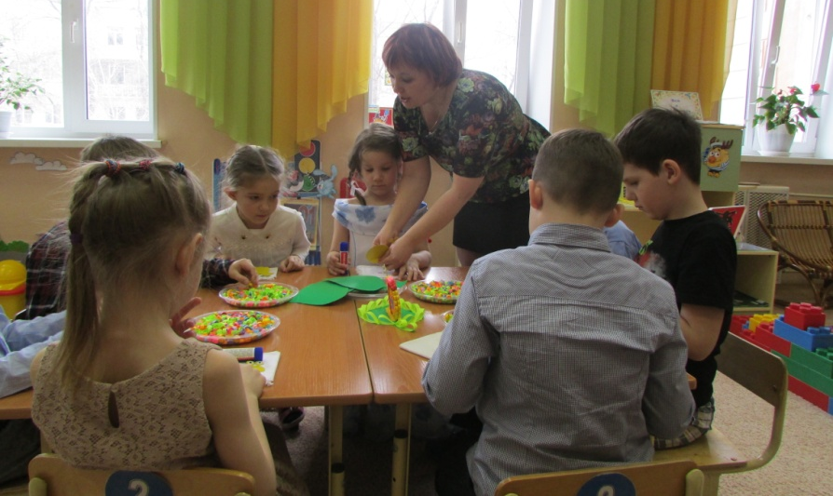
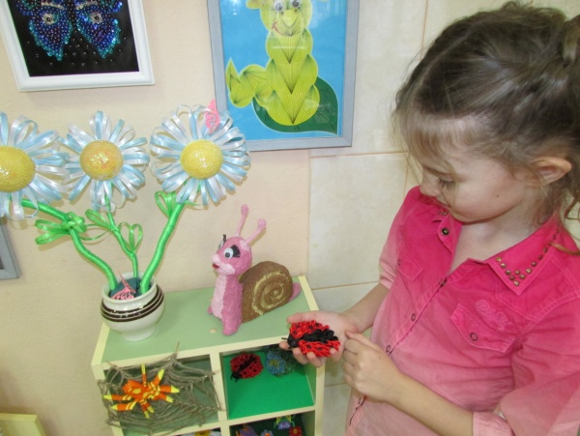
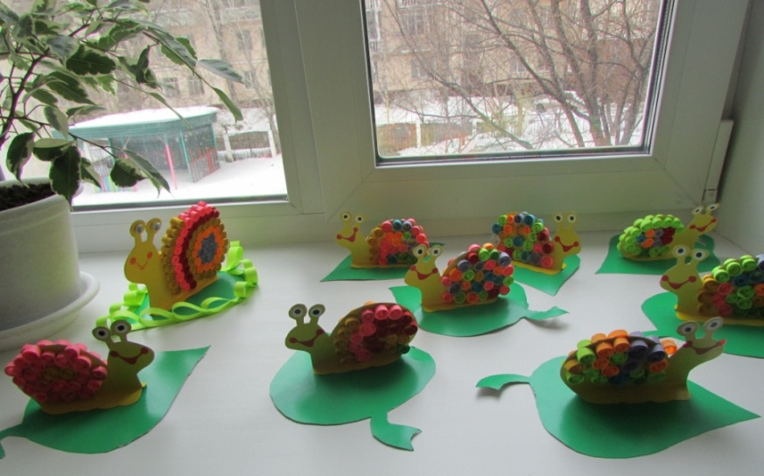

Slide 22
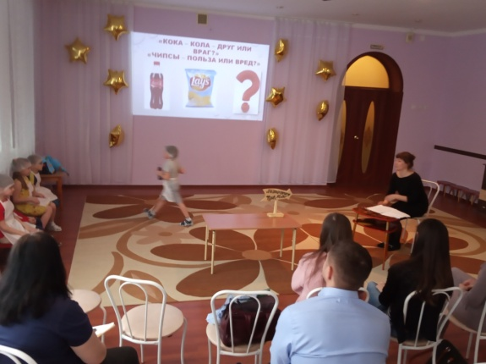
Мастер - классы
«Маленькие сокровища»
«Домашняя лаборатория»
«Современная энциклопедия для детей»
«Как поддержать интерес ребёнка к исследованиям»
Буклеты
«Отдыхаем с пользой»
«От экскурсии в природу до нано экскурсии»
Семейные квесты
«В поисках затерянной ракушки»
«Где скрываются микробы»
«Таинственный мир кухни»
«Детективные расследования»
Инфографики
«Знакомим с микромиром»
«Развиваем играя»
«Чудо в пробирке»
«ИКТ-детям»
Родительские собрания

Slide 23
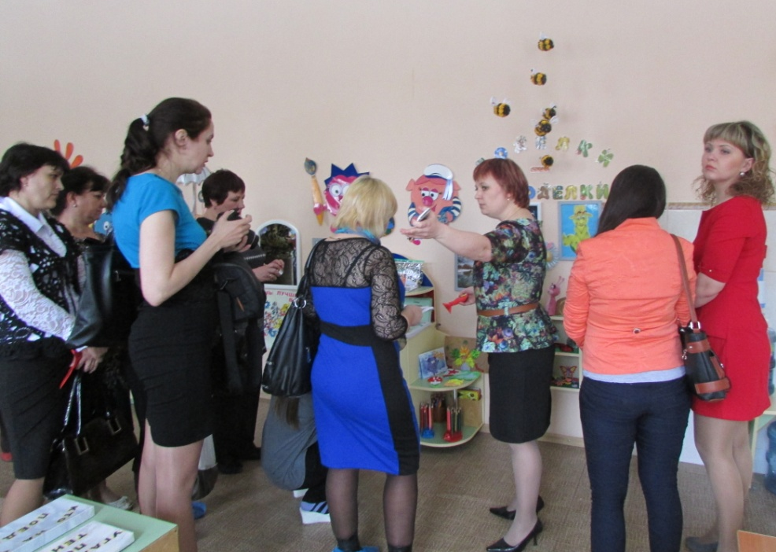
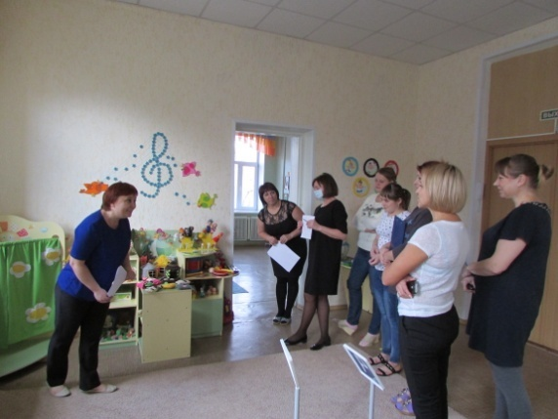
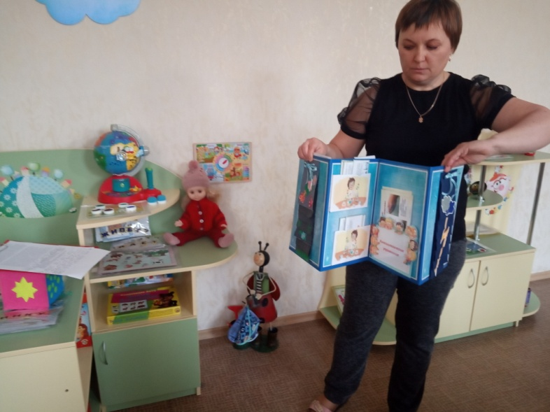
Трансляция
опыта

Slide 24
Публикация статьи по обобщению опыта детского сада в сборнике материалов Всероссийской научно-практической конференции с международным участием «Современные ориентиры и проблемы дошкольного и начального образования» Липецк 2020
Наш дружный коллектив

Slide 25
МБДОУ ЦРР - «ДЕТСКИЙ САД №16 «КОРАБЛИК»
Время собирать пазлы…
Незаметно для себя, в течении жизни,
мы собираем картину будущего успеха.
Из чего складывается портрет педагога?
Из счастливых улыбок воспитанников и их маленьких побед.
Из достижений и препятствий.
Из частиц опыта, который воспитатель собирает на своём профессиональном пути.
Наноэкскурсия как средство познавательного развития детей старшего дошкольного возраста
ВОСПИТАТЕЛЬ НОВИКОВА ОКСАНА МАКСИМОВНА,
УЧАСТНИК МУНИЦИПАЛЬНОГО ЭТАПА КОНКУРСА
«ВОСПИТАТЕЛЬ ГОДА АЛТАЯ 2022»

